Slide 1


SEMINÁRIO:
REFORMA DA PREVIDÊNCIA DO SERVIDOR PÚBLICO

Slide 2
SEMINÁRIO REFORMA DA PREVIDÊNCIA
REGIMES PRÓPRIOS DE PREVIDÊNCIA SOCIAL – RPPS
BRUNO CUNHA GONTIJO

Slide 3
O ESTADO DE COISAS
REGIMES PRÓPRIOS DE PREVIDÊNCIA SOCIAL
EMENDA CONSTITUCIONAL nº 103/19
(publicada em 13/11/2019)
alteração das regras exclusivamente aos servidores públicos federais
PROPOSTA DE EMENDA À CONSTITUIÇÃO nº 133/19
(aprovado o texto base no Senado em 19/11/2019)
extensão das regras da EC 103/19 aos servidores públicos dos Estados, do Distrito Federal e dos Municípios (inclusão dos Municípios por adesão do respectivo Estado e possibilidade de afastamento das regras por meio da edição de legislação específica no prazo de 360 dias)

Slide 4
MODIFICAÇÕES GERAIS DA EC 103/19
ROMPIMENTO DO VÍNCULO FUNCIONAL
    Art. 37 [...]
    § 14. A aposentadoria concedida com a utilização de tempo de contribuição decorrente de cargo, emprego ou função pública, inclusive do Regime Geral de Previdência Social, acarretará o rompimento do vínculo que gerou o referido tempo de contribuição. (Incluído pela Emenda Constitucional nº 103, de 2019)

Slide 5
MODIFICAÇÕES GERAIS DA EC 103/19
INCORPORAÇÃO DE VANTAGENS À REMUNERAÇÃO
    Art. 39 [...]
    § 9º É vedada a incorporação de vantagens de caráter temporário ou vinculadas ao exercício de função de confiança ou de cargo em comissão à remuneração do cargo efetivo. (Incluído pela Emenda Constitucional nº 103, de 2019)

Slide 6
MODIFICAÇÕES GERAIS DA EC 103/19
BASE DE CÁLCULO DAS CONTRIBUIÇÕES
    PEC 133/19
    Art. 15. Considera-se remuneração do servidor público no cargo efetivo, para fins de cálculo dos proventos de aposentadoria o valor constituído pelo subsídio, pelo vencimento e pelas vantagens pecuniárias permanentes do cargo, estabelecidos em lei de cada ente federativo, acrescido dos adicionais de caráter individual e das vantagens pessoais permanentes, e observando que se as vantagens pecuniárias permanentes forem variáveis, por estarem vinculadas a indicadores de desempenho, produtividade ou situação similar, o valor dessas vantagens integrará o cálculo da remuneração do servidor público no cargo efetivo, estabelecido pela média aritmética simples do indicador nos dez anos anteriores à concessão do benefício de aposentadoria, que será aplicada sobre o valor atual de referência das vantagens pecuniárias permanentes variáveis.

Slide 7
MODIFICAÇÕES GERAIS DA EC 103/19
REGIME DE PREVIDÊNCIA COMPLEMENTAR
    Art. 40. O regime próprio de previdência social dos servidores titulares de cargos efetivos terá caráter contributivo e solidário, mediante contribuição do respectivo ente federativo, de servidores ativos, de aposentados e de pensionistas, observados critérios que preservem o equilíbrio financeiro e atuarial. (Redação dada pela Emenda Constitucional nº 103, de 2019)
    § 14. A União, os Estados, o Distrito Federal e os Municípios instituirão, por lei de iniciativa do respectivo Poder Executivo, regime de previdência complementar para servidores públicos ocupantes de cargo efetivo, observado o limite máximo dos benefícios do Regime Geral de Previdência Social para o valor das aposentadorias e das pensões em regime próprio de previdência social, ressalvado o disposto no § 16. (Redação dada pela Emenda Constitucional nº 103, de 2019) (o texto anterior trazia uma faculdade quanto à instituição do regime de previdência complementar)

Slide 8
MODIFICAÇÕES GERAIS DA EC 103/19
REGIME DE PREVIDÊNCIA COMPLEMENTAR
    Art. 40. [...]
    § 15. O regime de previdência complementar de que trata o § 14 oferecerá plano de benefícios somente na modalidade contribuição definida, observará o disposto no art. 202 e será efetivado por intermédio de entidade fechada de previdência complementar ou de entidade aberta de previdência complementar. (Redação dada pela Emenda Constitucional nº 103, de 2019)
    § 16 - Somente mediante sua prévia e expressa opção, o disposto nos §§14 e 15 poderá ser aplicado ao servidor que tiver ingressado no serviço público até a data da publicação do ato de instituição do correspondente regime de previdência complementar. (Incluído pela Emenda Constitucional nº 20, de 15/12/98)

Slide 9
MODIFICAÇÕES GERAIS DA EC 103/19
REGIME DE PREVIDÊNCIA COMPLEMENTAR
    (EC 103/19)
    Art. 9º [...]
    § 6º A instituição do regime de previdência complementar na forma dos §§14 a 16 do art. 40 da Constituição Federal e a adequação do órgão ou entidade gestora do regime próprio de previdência social ao §20 do art. 40 da Constituição Federal deverão ocorrer no prazo máximo de 2 (dois) anos da data de entrada em vigor desta Emenda Constitucional.

Slide 10
MODIFICAÇÕES GERAIS DA EC 103/19
CONTRIBUIÇÃO SOBRE APOSENTADORIAS E PENSÕES
    Art. 40. [...]
    § 18. Incidirá contribuição sobre os proventos de aposentadorias e pensões concedidas pelo regime de que trata este artigo que superem o limite máximo estabelecido para os benefícios do regime geral de previdência social de que trata o art. 201, com percentual igual ao estabelecido para os servidores titulares de cargos efetivos. (Incluído pela Emenda Constitucional nº 41, 19.12.2003)
    § 21. A contribuição prevista no §18 deste artigo incidirá apenas sobre as parcelas de proventos de aposentadoria e de pensão que superem o dobro do limite máximo estabelecido para os benefícios do regime geral de previdência social de que trata o art. 201 desta Constituição, quando o beneficiário, na forma da lei, for portador de doença incapacitante. (Revogado pela Emenda Constitucional nº 103, de 2019) (dispositivo revogado)

Slide 11
MODIFICAÇÕES GERAIS DA EC 103/19
REGRAS AOS REGIMES PRÓPRIOS DE PREVIDÊNCIA SOCIAL
    § 22. Vedada a instituição de novos regimes próprios de previdência social, lei complementar federal estabelecerá, para os que já existam, normas gerais de organização, de funcionamento e de responsabilidade em sua gestão, dispondo, entre outros aspectos, sobre: (Incluído pela Emenda Constitucional nº 103, de 2019)
    I - requisitos para sua extinção e consequente migração para o Regime Geral de Previdência Social;
    II - modelo de arrecadação, de aplicação e de utilização dos recursos;
    III - fiscalização pela União e controle externo e social;
    IV - definição de equilíbrio financeiro e atuarial;

Slide 12
MODIFICAÇÕES GERAIS DA EC 103/19
REGRAS AOS REGIMES PRÓPRIOS DE PREVIDÊNCIA SOCIAL
    § 22. [...]
    V - condições para instituição do fundo com finalidade previdenciária de que trata o art. 249 e para vinculação a ele dos recursos provenientes de contribuições e dos bens, direitos e ativos de qualquer natureza;
    VI - mecanismos de equacionamento do deficit atuarial;
    VII - estruturação do órgão ou entidade gestora do regime, observados os princípios relacionados com governança, controle interno e transparência;
    VIII - condições e hipóteses para responsabilização daqueles que desempenhem atribuições relacionadas, direta ou indiretamente, com a gestão do regime;
    X - parâmetros para apuração da base de cálculo e definição de alíquota de contribuições ordinárias e extraordinárias.

Slide 13
MODIFICAÇÕES GERAIS DA EC 103/19
APOSENTADORIAS ESPECIAIS
    Art. 40. [...]
    § 4º-A. Poderão ser estabelecidos por lei complementar do respectivo ente federativo idade e tempo de contribuição diferenciados para aposentadoria de servidores com deficiência, previamente submetidos a avaliação biopsicossocial realizada por equipe multiprofissional e interdisciplinar. (Incluído pela Emenda Constitucional nº 103, de 2019) (o texto anterior remetia apenas à deficiência física)
    § 4º-C. Poderão ser estabelecidos por lei complementar do respectivo ente federativo idade e tempo de contribuição diferenciados para aposentadoria de servidores cujas atividades sejam exercidas com efetiva exposição a agentes químicos, físicos e biológicos prejudiciais à saúde, ou associação desses agentes, vedada a caracterização por categoria profissional ou ocupação.

Slide 14
MODIFICAÇÕES GERAIS DA EC 103/19
ACUMULAÇÃO DE BENEFÍCIOS
    Art. 40. [...]
    § 6º Ressalvadas as aposentadorias decorrentes dos cargos acumuláveis na forma desta Constituição, é vedada a percepção de mais de uma aposentadoria à conta de regime próprio de previdência social, aplicando-se outras vedações, regras e condições para a acumulação de benefícios previdenciários estabelecidas no Regime Geral de Previdência Social. (Redação dada pela Emenda Constitucional nº 103, de 2019) (vide art. 24 da EC 103/19)

Slide 15
MODIFICAÇÕES GERAIS DA EC 103/19
CONTRIBUIÇÕES PROGRESSIVAS PARA O REGIME DE PREVIDÊNCIA SOCIAL DOS SERVIDORES – RPPS
    Art. 149. [...]
    § 1º A União, os Estados, o Distrito Federal e os Municípios instituirão, por meio de lei, contribuições para custeio de regime próprio de previdência social, cobradas dos servidores ativos, dos aposentados e dos pensionistas, que poderão ter alíquotas progressivas de acordo com o valor da base de contribuição ou dos proventos de aposentadoria e de pensões. (Redação dada pela Emenda Constitucional nº 103, de 2019)

Slide 16
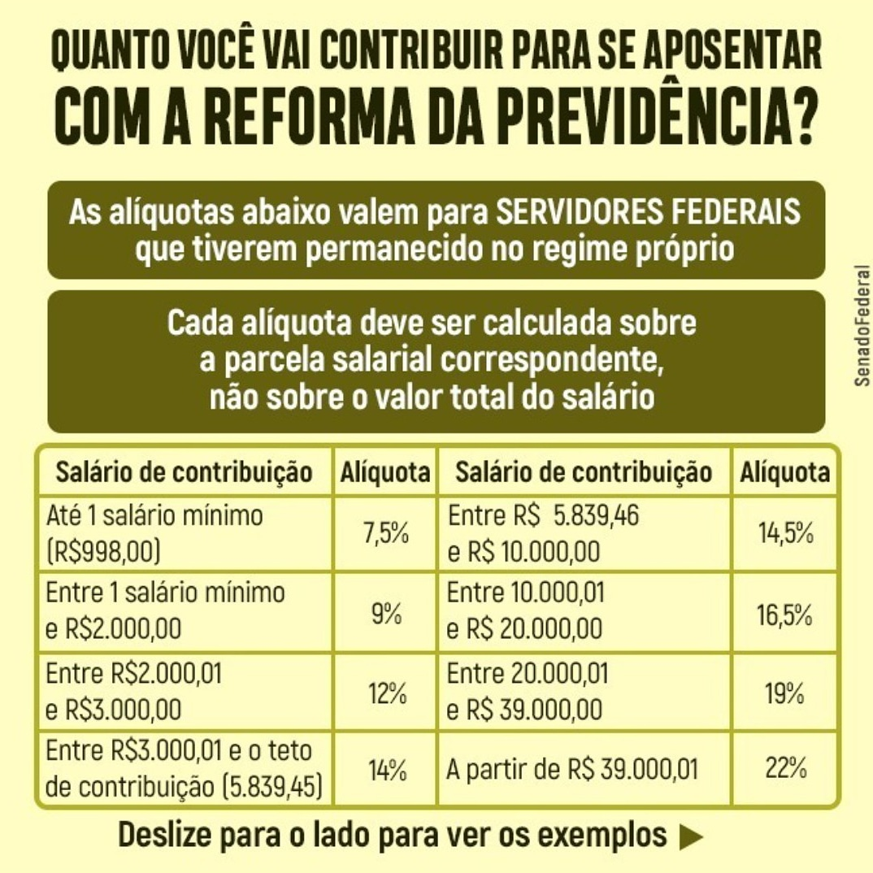
MODIFICAÇÕES GERAIS DA EC 103/19

Slide 17
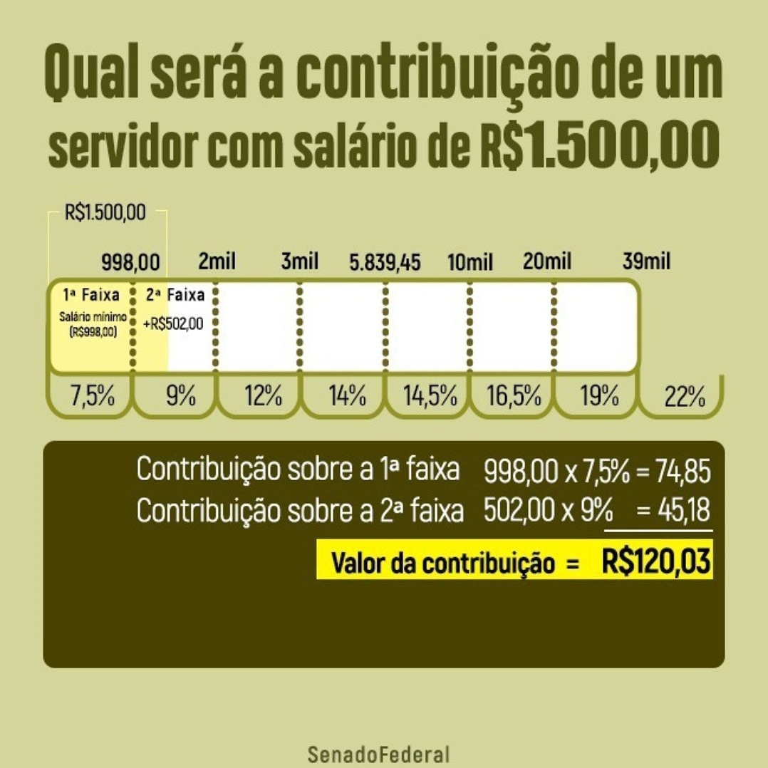
MODIFICAÇÕES GERAIS DA EC 103/19

Slide 18
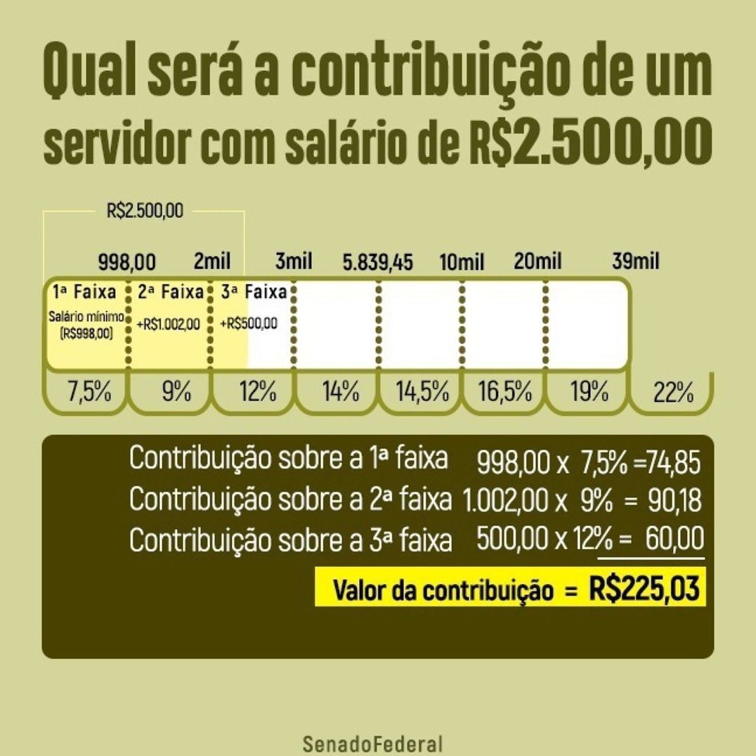
MODIFICAÇÕES GERAIS DA EC 103/19

Slide 19
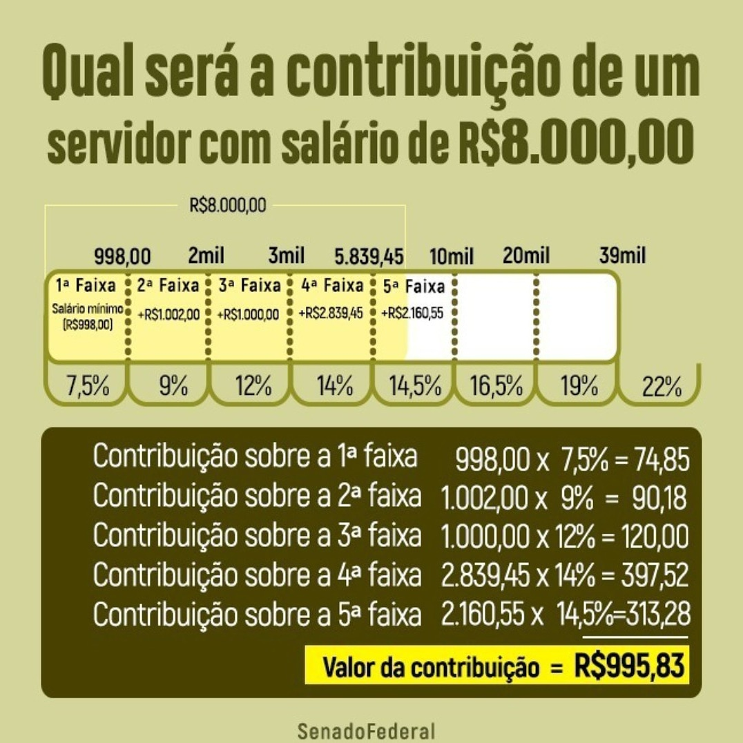
MODIFICAÇÕES GERAIS DA EC 103/19

Slide 20
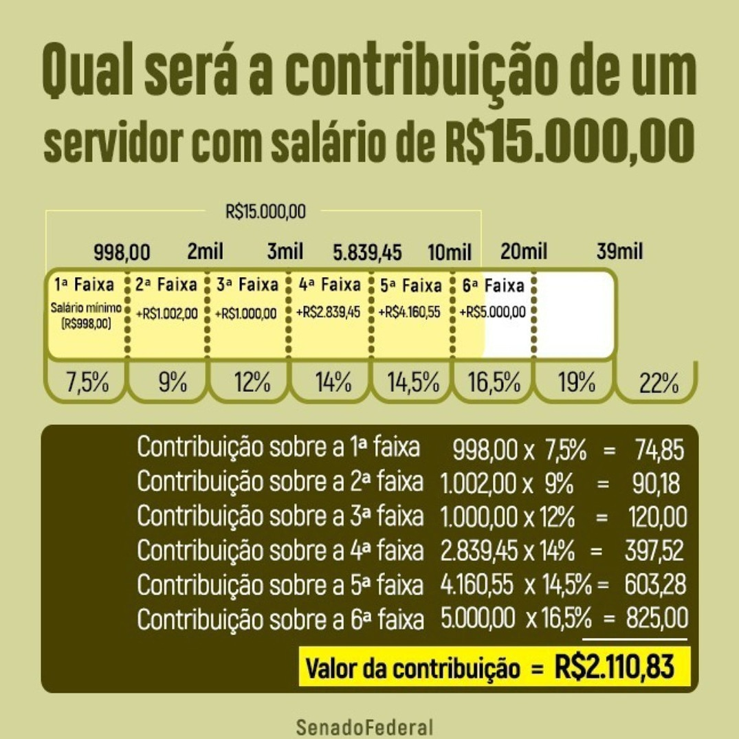
MODIFICAÇÕES GERAIS DA EC 103/19

Slide 21
MODIFICAÇÕES GERAIS DA EC 103/19
CONTRIBUIÇÕES DO REGIME PRÓPRIO E DEFICIT ATUARIAL
    Art. 149. [...]
    § 1º-A. Quando houver deficit atuarial, a contribuição ordinária dos aposentados e pensionistas poderá incidir sobre o valor dos proventos de aposentadoria e de pensões que supere o salário-mínimo. (Incluído pela Emenda Constitucional nº 103, de 2019)
    § 1º-B. Demonstrada a insuficiência da medida prevista no § 1º-A para equacionar o deficit atuarial, é facultada a instituição de contribuição extraordinária, no âmbito da União, dos servidores públicos ativos, dos aposentados e dos pensionistas. (Incluído pela Emenda Constitucional nº 103, de 2019)
    § 1º-C. A contribuição extraordinária de que trata o § 1º-B deverá ser instituída simultaneamente com outras medidas para equacionamento do deficit e vigorará por período determinado, contado da data de sua instituição. (Incluído pela Emenda Constitucional nº 103, de 2019)

Slide 22
MODIFICAÇÕES GERAIS DA EC 103/19
CONTRIBUIÇÕES DO REGIME PRÓPRIO E DEFICIT ATUARIAL
    (EC 103/19)
    Art. 9º [...]
    § 4º Os Estados, o Distrito Federal e os Municípios não poderão estabelecer alíquota inferior à da contribuição dos servidores da União, exceto se demonstrado que o respectivo regime próprio de previdência social não possui deficit atuarial a ser equacionado, hipótese em que a alíquota não poderá ser inferior às alíquotas aplicáveis ao Regime Geral de Previdência Social.
    § 5º Para fins do disposto no §4º, não será considerada como ausência de deficit a implementação de segregação da massa de segurados ou a previsão em lei de plano de equacionamento de deficit.

Slide 23
MODIFICAÇÕES GERAIS DA EC 103/19
NOVAS REGRAS APLICÁVEIS AOS REGIMES PRÓPRIOS
    (EC 103/19)
    Art. 9º [...]
    § 2º O rol de benefícios dos regimes próprios de previdência social fica limitado às aposentadorias e à pensão por morte.
    § 3º Os afastamentos por incapacidade temporária para o trabalho e o salário-maternidade serão pagos diretamente pelo ente federativo e não correrão à conta do regime próprio de previdência social ao qual o servidor se vincula.

Slide 24
MODIFICAÇÕES GERAIS DA EC 103/19
NOVAS REGRAS APLICÁVEIS AOS REGIMES PRÓPRIOS
    (EC 103/19)
    Art. 9º [...]
    § 7º Os recursos de regime próprio de previdência social poderão ser aplicados na concessão de empréstimos a seus segurados, na modalidade de consignados, observada regulamentação específica estabelecida pelo Conselho Monetário Nacional.
    § 9º O parcelamento ou a moratória de débitos dos entes federativos com seus regimes próprios de previdência social fica limitado ao prazo a que se refere o §11 do art. 195 da Constituição (60 meses).

Slide 25
MODIFICAÇÕES GERAIS DA EC 103/19
GARANTIA DO DIREITO ADQUIRIDO
    (EC 103/19)
    Art. 3º A concessão de aposentadoria ao servidor público federal vinculado a regime próprio de previdência social e ao segurado do Regime Geral de Previdência Social e de pensão por morte aos respectivos dependentes será assegurada, a qualquer tempo, desde que tenham sido cumpridos os requisitos para obtenção desses benefícios até a data de entrada em vigor desta Emenda Constitucional, observados os critérios da legislação vigente na data em que foram atendidos os requisitos para a concessão da aposentadoria ou da pensão por morte.
    § 1º Os proventos de aposentadoria devidos ao servidor público a que se refere o caput e as pensões por morte devidas aos seus dependentes serão calculados e reajustados de acordo com a legislação em vigor à época em que foram atendidos os requisitos nela estabelecidos para a concessão desses benefícios.

Slide 26
APOSENTADORIA DOS SERVIDORES
REGRA ANTERIOR – Aposentadoria por idade
com proventos proporcionais
Proventos
65
média de 80% das contribuições desde julho/94
anos de idade - H
60
anos de idade - M
10
anos de efetivo serviço público
05
anos no cargo em que se der a aposent.

Slide 27
APOSENTADORIA DOS SERVIDORES
REGRA ANTERIOR – Aposentadoria voluntária
60
anos de idade - H
55
Proventos
anos de idade - M
média de 80% das contribuições desde julho/94
35
anos de contribuição - H
30
anos de contribuição - M
10
anos de efetivo serviço público
05
anos no cargo em que se der a aposent.

Slide 28
APOSENTADORIA DOS SERVIDORES
REGRA ANTERIOR – Aposentadoria voluntária
para os servidores do magistério
55
anos de idade - H
50
Proventos
anos de idade - M
média de 80% das contribuições desde julho/94
30
anos de contribuição - H
25
anos de contribuição - M
10
anos de efetivo serviço público
05
anos no cargo em que se der a aposent.

Slide 29
APOSENTADORIA DOS SERVIDORES
REGRA ANTERIOR – Aposentadoria voluntária
servidores que ingressaram até a EC 20/98
53
Proventos
anos de idade - H
média de 80% das contribuições desde julho/94
48
anos de idade - M
35
anos de contribuição + pedágio 20% - H
30
anos de contribuição + pedágio 20% - M
05
anos de efetivo exercício no cargo da aposent.

Slide 30
APOSENTADORIA DOS SERVIDORES
REGRA ANTERIOR – Aposentadoria voluntária
servidores do magistério que ingressaram até a EC 20/98
53
anos de idade - H
Proventos
48
anos de idade - M
média de 80% das contribuições desde julho/94
35
anos de contribuição + pedágio 20% - H
30
anos de contribuição + pedágio 20% - M
05
anos de efetivo exercício no cargo da aposent.
Acréscimo no tempo de contribuição de 17% se homem e 20% se mulher

Slide 31
APOSENTADORIA DOS SERVIDORES
REGRA ANTERIOR – Aposentadoria voluntária
servidores que ingressaram até a EC 41/03
60
anos de idade - H
Proventos
55
integrais correspondente à totalidade da remuneração do servidor no cargo em que se der a aposentadoria
anos de idade - M
35
anos de contribuição - H
30
anos de contribuição - M
20
anos de efetivo serviço público
10
05
anos de carreira
anos no cargo

Slide 32
APOSENTADORIA DOS SERVIDORES
REGRA ANTERIOR – Aposentadoria voluntária
servidores do magistério que ingressaram até a EC 41/03
55
anos de idade - H
Proventos
50
integrais correspondente à totalidade da remuneração do servidor no cargo em que se der a aposentadoria
anos de idade - M
30
anos de contribuição - H
25
anos de contribuição - M
20
anos de efetivo serviço público
10
05
anos de carreira
anos no cargo

Slide 33
APOSENTADORIA DOS SERVIDORES
REGRA NOVA – Aposentadoria voluntária
para servidores que ingressarem após EC 103/19
65
anos de idade - H
Proventos
62
60% da média de 100% das contribuições desde julho/94
+ 2% para cada ano que exceder
20 anos de contribuição
anos de idade - M
25
anos de contribuição
10
anos de efetivo serviço público
05
anos no cargo em que se der a aposent.

Slide 34
APOSENTADORIA DOS SERVIDORES
REGRA NOVA – Aposentadoria voluntária
para servidores do magistério que ingressaram após EC 103/19
60
anos de idade - H
Proventos
57
60% da média de 100% das contribuições desde julho/94
+ 2% para cada ano que exceder
20 anos de contribuição
anos de idade - M
20
anos de contribuição
10
anos de efetivo serviço público
05
anos no cargo em que se der a aposent.

Slide 35
APOSENTADORIA DOS SERVIDORES
REGRA NOVA – Aposentadoria especial – agentes nocivos
para servidores que ingressaram após EC 103/19
Proventos
60
60% da média de 100% das contribuições desde julho/94
+ 2% para cada ano que exceder
20 anos de contribuição
anos de idade
25
anos de efetiva exposição
25
anos de contribuição
10
anos de efetivo serviço público
05
anos no cargo em que se der a aposent.

Slide 36
APOSENTADORIA DOS SERVIDORES
REGRA NOVA – Aposentadoria compulsória
para servidores que ingressaram após EC 103/19
Proventos
60% da média de 100% das contribuições desde julho/94 + 2% para cada ano que exceder 20 anos de contribuição multiplicado pelo fator resultante da equação tempo de contribuição dividido por 20 anos, limitado o fator a um inteiro
75
anos de idade
10
anos de efetivo serviço público
05
anos no cargo em que se der a aposent.

Slide 37
APOSENTADORIA DOS SERVIDORES
REGRA DE TRANSIÇÃO – Aposentadoria voluntária
servidores que ingressaram no serviço público até a EC 103/19
61
Sistema de Pontos
anos de idade - H
o somatório idade + tempo de contrib. deverá corresponder a 96 pontos se HOMEM
e 86 pontos se MULHER.
A partir de janeiro/20 acresce-se 1 ponto a
cada ano até um total de 105 pontos se HOMEM
e 100 pontos se MULHER
56
62 anos em janeiro/22
anos de idade - M
57 anos em janeiro/22
35
anos de contribuição - H
30
anos de contribuição - M
20
anos de efetivo serviço público
10
05
anos de carreira
anos no cargo

Slide 38
APOSENTADORIA DOS SERVIDORES
REGRA DE TRANSIÇÃO – Aposentadoria voluntária
servidores que ingressaram no serviço público até a EC 103/19
61
anos de idade - H
Proventos
56
62 anos em janeiro/22
Servidores que ingressaram no serviço público antes da EC 41/03 = totalidade
da remuneração do cargo efetivo,
desde que comprovado que o servidor
possui a idade mínima de 65 anos se HOMEM e 62 anos se MULHER.
anos de idade - M
57 anos em janeiro/22
35
anos de contribuição - H
30
anos de contribuição - M
20
anos de efetivo serviço público
10
05
anos de carreira
anos no cargo

Slide 39
APOSENTADORIA DOS SERVIDORES
REGRA DE TRANSIÇÃO – Aposentadoria voluntária
servidores que ingressaram no serviço público até a EC 103/19
61
anos de idade - H
Proventos
56
62 anos em janeiro/22
Servidores que ingressaram no serviço público após a EC 41/03 = 60% da
média de 100% das contribuições
desde julho/94 + 2% para cada ano
que exceder 20 anos de contribuição.
anos de idade - M
57 anos em janeiro/22
35
anos de contribuição - H
30
anos de contribuição - M
20
anos de efetivo serviço público
10
05
anos de carreira
anos no cargo

Slide 40
APOSENTADORIA DOS SERVIDORES
REGRA DE TRANSIÇÃO – Aposentadoria voluntária
servidores do magistério que ingressaram até a EC 103/19
56
anos de idade - H
Sistema de Pontos
51
57 anos em janeiro/22
o somatório idade + tempo de contrib.
deverá corresponder a 91 pontos
se HOMEM e 81 pontos se MULHER.
A partir de janeiro/20 acresce-se 1 ponto
a cada ano até um total de 100 pontos
se HOMEM e 92 pontos se MULHER
anos de idade - M
52 anos em janeiro/22
30
anos de contribuição - H
25
anos de contribuição - M
20
anos de efetivo serviço público
10
05
anos de carreira
anos no cargo

Slide 41
APOSENTADORIA DOS SERVIDORES
REGRA DE TRANSIÇÃO – Aposentadoria voluntária
servidores do magistério que ingressaram até a EC 103/19
56
Proventos
anos de idade - H
Servidores que ingressaram no serviço
público antes da EC 41/03 = totalidade
da remuneração do cargo efetivo, desde
que comprovado que o servidor possui
a idade mínima de 60 anos se HOMEM
e 57 anos se MULHER
51
57 anos em janeiro/22
anos de idade - M
52 anos em janeiro/22
30
anos de contribuição - H
25
anos de contribuição - M
20
anos de efetivo serviço público
10
05
anos de carreira
anos no cargo

Slide 42
APOSENTADORIA DOS SERVIDORES
REGRA DE TRANSIÇÃO – Aposentadoria voluntária
servidores do magistério que ingressaram até a EC 103/19
56
anos de idade - H
Proventos
51
57 anos em janeiro/22
Servidores que ingressaram no serviço
público após a EC 41/03 = 60% da
média de 100% das contribuições
desde julho/94 + 2% para cada ano
que exceder 20 anos de contribuição
anos de idade - M
52 anos em janeiro/22
30
anos de contribuição - H
25
anos de contribuição - M
20
anos de efetivo serviço público
10
05
anos de carreira
anos no cargo

Slide 43
APOSENTADORIA DOS SERVIDORES
REGRA DE TRANSIÇÃO GERAL – Aposentadoria voluntária
servidores que ingressaram no serviço público até a EC 103/19
60
anos de idade - H
Proventos
57
Servidores que ingressaram no serviço público antes da EC 41/03 = totalidade da remuneração do cargo efetivo.
anos de idade - M
35
anos de contribuição + pedágio 50% - H
30
anos de contribuição + pedágio 50% - M
20
anos de efetivo serviço público
05
anos no cargo em que se der a aposent.

Slide 44
APOSENTADORIA DOS SERVIDORES
REGRA DE TRANSIÇÃO GERAL – Aposentadoria voluntária
servidores que ingressaram no serviço público até a EC 103/19
60
anos de idade - H
Proventos
57
Servidores que ingressaram no serviço público após a EC 41/03 = 100 da média das contribuições desde julho/94
anos de idade - M
35
anos de contribuição + pedágio 50% - H
30
anos de contribuição + pedágio 50% - M
20
anos de efetivo serviço público
05
anos no cargo em que se der a aposent.

Slide 45
BRUNO CUNHA GONTIJO
Procurador do Legislativo Municipal
Advogado
Mestre em Direito Público
Professor de cursos de graduação e pós-graduação
(37) 99194-9901
@brunocunhagontijo

Slide 46
www.imp.mg.gov.br
ACESSE O LINK:
“Baixe aqui apresentações e apostilas”

